Slide 2
大纲
排序算法
冒泡排序原理
冒泡排序Java代码（笔试题-掌握）
数组高级选择排序原理
数组高级选择排序代码（笔试题-掌握）
数组高级二分查找原理
数组高级二分查找代码（笔试题-掌握）
Arrays类的概述和方法使用
基本类型包装类
基本类型包装类的概述
Integer类的概述和构造方法
String和int类型的相互转换
JDK5的新特性自动装箱和拆箱
装箱拆箱面试题

Slide 3
冒泡排序原理
原理
轻的上浮，重的下降
相邻的两个比较，如果前面的比后面的大就换位置
18
25
29
30
69
0
1
2
3
4
1: 0-1，1-2，2-3，3-4
2:0-1,1-2,2-3
3:0-1,1-2
4:0-1

Slide 4
冒泡排序代码
public class Demo {
public static void main(String[] args) {
// 冒泡排序代码
int[] arr = {24,68,80,57,13,99,234,1};
for(int i = 0; i < arr.length - 1; i++){//外循环次数
for(int j = 0; j < arr.length - 1 - i;j++){//内循环次数
if(arr[j] > arr[j + 1]){
int tmp = arr[j];
arr[j] = arr[j + 1];
arr[j + 1] = tmp;
}
}
}
}

Slide 5
数组高级选择排序原理
需求：
有数组元素:{24,69,80,57,13}，请对数组元素进行排序
选择排序：从0索引开始，依次和后面元素比较，小的往前放，第一次完毕，最小值出现在了最小索引处
80
57
69
24
13
0
1
2
3
4
1: 0-1，0-2，0-3，0-4
2: 1-2, 1-3, 1-4
3: 2-3, 2-4
4: 3-4

Slide 6
数组高级选择排序代码

Slide 7
数组高级二分查找原理图解
二分查找又称折半查找，优点是比较次数少，查找速度快，平均性能好；其缺点是要求待查表为有序表。二分查找的目的是查找元素的索引，有个前提是数组元素必须为有序
11
22
33
44
55
66
找88
min = 0;
max = 6
mid = (min + max) / 2 = 3
88 > 44
min = mide+ 1 = 4;
mid = (min + max) / 2 = 5
88 > 66
min = mid + 1 = 6;
mid = (min + max)/2 = 6
88 > 76
min = mide + 1 = 7
If(min > max){
return -1;
}
77
0
1
2
3
4
5
6
mid
max
min
找22
min = 0;
max = 6
mid = (min + max) / 2 = 3
22 < 44
max = mid – 1;
mid = (min + max) / 2 = 1
22 = 22
Return mid
找66
min = 0;
max = 6
mid = (min + max) / 2 = 3
66 > 44
min = mid+ 1;
mid = (min + max) / 2 = 5
66 = 66
Return mid

Slide 8
数组高级二分查找代码

Slide 9
Arrays类的概述和方法使用
Arrays类概述
针对数组进行操作的工具类。
提供的方法都是通过类方法调用，因为构造方法被私有了
提供了排序，查找等功能。
查看API文档
成员方法
public static String toString(int[] a)
public static void sort(int[] a)
public static int binarySearch(int[] a,int key)
强调:二分查找的返回值
如果它包含在数组中，则返回搜索键的索引；否则返回 (-(插入点) - 1)。
Notes:
public class Demo {
public static void main(String[] args) {
// public static String toString(int[] a)
// public static void sort(int[] a)
// public static int binarySearch(int[] a,int key)
test3();
}
//3.二分查找
public static void test3(){
int[] arr = {11,22,33,44,55,66,77};
System.out.println(Arrays.binarySearch(arr, 22));
System.out.println(Arrays.binarySearch(arr, 66));
System.out.println("=====");
//如果它包含在数组中，则返回搜索键的索引；否则返回 (-(插入点) - 1)。
System.out.println(Arrays.binarySearch(arr, 9));
System.out.println(Arrays.binarySearch(arr, 13));
System.out.println(Arrays.binarySearch(arr, 88));
}
//2.数组排序(源码复杂，不用去分析)
public static void test2(){
int[] arr = {33,44,11,22,55,77,66};
Arrays.sort(arr);
System.out.println(Arrays.toString(arr));
}
//1.数组转字符串
public static void test1(){
int[] arr = {11,22,33,44,55,66,77};
System.out.println(Arrays.toString(arr));
//分析源码实现
// public static String toString(int[] a) {
// if (a == null)
// return "null";//如果是空对象，返回null字符串
// int iMax = a.length - 1;
// if (iMax == -1)
// return "[]";//如果非空对象，返回[]字符串
//
// StringBuilder b = new StringBuilder();//声明字符串缓冲区
// b.append('[');
// for (int i = 0; ; i++) {
// b.append(a[i]);//拼接数字
// if (i == iMax)//结果是最后一个数组元素，直接拼接]字符，并返回
// return b.append(']').toString();
// b.append(", ");
// }
// }
}
}

Slide 10
基本数据类型包装类的概述
为什么会有基本类型包装类
将基本数据类型封装成对象，这样的好处在于可以在对象中定义更多方法操作该数据。
包装类常用操作就是用于基本数据类型与字符串之间的转换。
基本类型对应的包装类
byte Byte
short Short
int Integer [先学习这个，其它的后面用到再讲]
long Long
float Float
double Double
char Character
boolean Boolean
课堂案例
System.out.println(Integer.toBinaryString(8));//2进制
System.out.println(Integer.toHexString(18));//16进制
System.out.println(Integer.toOctalString(8));//8进制

Slide 11
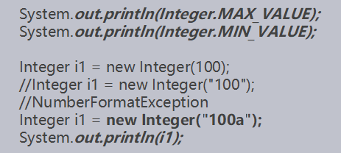
Integer类的概述和构造方法
Integer类概述
通过JDK提供的API，查看Integer类的说明 *
Integer 类在对象中包装了一个基本类型 int 的值,
该类提供了多个方法，能在 int 类型和 String 类型之间互相转换，
还提供了处理 int 类型时非常有用的其他一些常量和方法
构造方法
public Integer(int value)
public Integer(String s)

Slide 12
String和int类型的相互转换
int 转 String
和""进行拼接
public static String valueOf(int i) （String类方法）
int -- Integer -- String(Integer类的toString方法())
public static String toString(int i)(Integer类的方法)
String 转 int
String -- Integer – int
public static int parseInt(String s)
Notes:
public class Demo {
public static void main(String[] args) {
test1();
test2();
}
public static void test3(){
//string -> bool
String s = "true";
boolean b = Boolean.parseBoolean(s);
}
public static void test2(){
// String 转 int
// 1.String -- Integer – int
// 2.public static int parseInt(String s)
String s = "100";
int i1 =new Integer(s).intValue();
System.out.println(i1);
int i2 = Integer.parseInt(s);
System.out.println(i2);
}
public static void test1(){
// int 转 String
// 1.和""进行拼接
// 2.public static String valueOf(int i) (String类方法)
// 3.int -- Integer -- String(Integer类的toString方法())
// 4.public static String toString(int i)(Integer类的静态方法)
int i = 100;
String s1 = i + "";//推荐使用
String s2 = String.valueOf(100);//推荐使用
String s3 = new Integer(i).toString();
String s4 = Integer.toString(i);
}
}

Slide 13
JDK1.5的新特性自动装箱和拆箱
JDK5的新特性
自动装箱：把基本类型转换为包装类类型
自动拆箱：把包装类类型转换为基本类型
Notes:
public class Demo {
public static void main(String[] args) {
// JDK5的新特性
// 自动装箱：把基本类型转换为包装类类型
// 自动拆箱：把包装类类型转换为基本类型
int x = 100;
Integer i1 = new Integer(x); //装箱
int i2 = i1.intValue();//折箱
Integer i3 = 100;//自动装箱
int i4 = i3 + 1;//自动拆箱，i3内部相当于调用了intValue方法
Integer i5 = null;
int i6 = i5 + 1;//自动拆箱，内部相当于调用了i5的intValue方法，但i5是空的，会出现空指针异常
}
}

Slide 14
装箱拆箱面试题
//看程序写结果
Integer i1 = new Integer(97);
Integer i2 = new Integer(97);
System.out.println(i1 == i2);
System.out.println(i1.equals(i2));
System.out.println("-----------");
Integer i3 = new Integer(197);
Integer i4 = new Integer(197);
System.out.println(i3 == i4);
System.out.println(i3.equals(i4));
System.out.println("-----------");
Integer i5 = 127;
Integer i6 = 127;
System.out.println(i5 == i6);
System.out.println(i5.equals(i6));
System.out.println("-----------");
Integer i7 = 128;
Integer i8 = 128;
System.out.println(i7 == i8);
System.out.println(i7.equals(i8));
Notes:
public class Demo {
public static void main(String[] args) {
//看程序写结果:带着学生去看Integer的equals方法
Integer i1 = new Integer(97);
Integer i2 = new Integer(97);
System.out.println(i1 == i2);//比较对象的地址:false
System.out.println(i1.equals(i2));//内部重写的equals方法，比较的是值:true
System.out.println("-----------");
Integer i3 = new Integer(197);
Integer i4 = new Integer(197);
System.out.println(i3 == i4);//false
System.out.println(i3.equals(i4));//true
System.out.println("-----------");
//自动装箱
/**
* public static Integer valueOf(int i) {
if (i >= IntegerCache.low && i <= IntegerCache.high)
return IntegerCache.cache[i + (-IntegerCache.low)];
return new Integer(i);
}
public static Integer valueOf(int i) {
if (i >= -128 && i <= 127)
return IntegerCache.cache[i + (-IntegerCache.low)];
return new Integer(i);
}
* */
//-128~127是byte的取值范围，
//Integer的自动装箱有个缓存池，这个缓存池装了255个Integer对象
//如果值是-128~127范围的，会从缓存里取，取出的是同一个对象
//如果不在就从新new个对象出来
Integer i5 = 127;
Integer i6 = 127;
System.out.println(i5 == i6);
System.out.println(i5.equals(i6));
System.out.println("-----------");
Integer i7 = 128;
Integer i8 = 128;
System.out.println(i7 == i8);
System.out.println(i7.equals(i8));
}
}

Slide 15
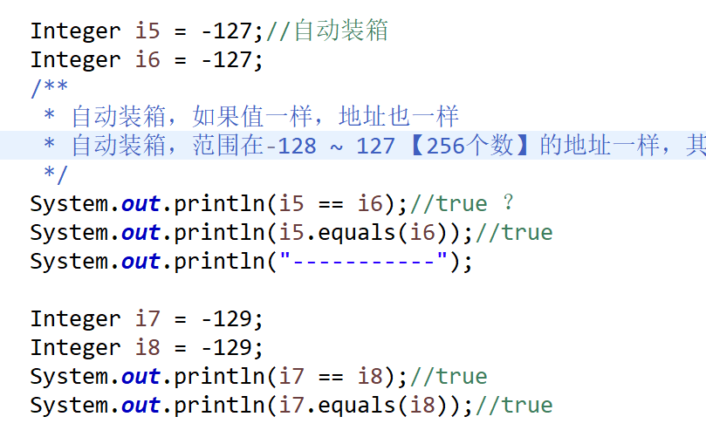
自动装箱的缓存池
只装-128~127
new Integer(-127)
new Integer(-129)
new Integer(-129)

Slide 16


